Slide 1
Edge computing
Weisong Shi ; George Pallis ; Zhiwei Xu
Proceedings of the IEEE ( Volume: 107 , Issue: 8 , Aug. 2019 )

Slide 2
IoT의 발전
데이터 증가
네트워크
에지에서
데이터 처리
중앙집중식 클라우드의 단점
최근 사물 인터넷의
발전으로 데이터의 수가
급격하게 증가했다.
IDC의 예측에 따르면,
2025년 까지
IoT 데이터의 70%가
네트워크 에지에서
처리될 것이다.
클라우드 컴퓨팅의
중앙집중식 처리는
에지에서 처리된 데이터를
처리하기 충분하지 않다.
IoT와 관련하여 기존의 클라우드 컴퓨팅에는 단점이 있다.
Notes:
IDC(International Data Corporation)

Slide 3




기존 클라우드 컴퓨팅 단점
24h
IoT 어플리케이션은
실시간 통신을 중요시한다.
어플리케이션에서
데이터 센터로
데이터를 전송하고
응답 받는 것까지
대기시간이 길다.
에지 장치에서
생성된 대량의 데이터가
실시간으로 클라우드
데이터 센터로 전송되면
네트워크 대역폭에
큰 부담을 준다.
많은 인터넷 서비스가
클라우드에 저장되므로
클라우드에 문제가 생겨
단기간 사용하지 못하는
경우가 생기면
큰 문제가 발생한다.
데이터 센터는
많은 데이터를 소비한다.
매년 4%씩 증가하며
증가함에 따라
클라우드 데이터 센터
개발이 제한될 것이다.
사용자의 사생활과
관련된 IoT 데이터가
클라우드에 저장될 때
사용자의 정보가
유출될 위험이 증가한다.
Ex) 자율주행 차량
Ex) 항공기 보잉 787
Ex) 스마트폰 시리

Slide 4
Edge Computing
클라우드 컴퓨팅의 단점으로 인해 에지 컴퓨팅이 중요해졌다.
에지에서의 데이터 처리를 통해 대기시간과 대역폭을 줄이고,
클라우드 데이터 센터의 오류를 줄여 가용성을 해결하며
데이터 및 개인정보를 보호하도록 하는 에지 컴퓨팅이 2014년 이후 빠르게 발전했다.

Slide 5
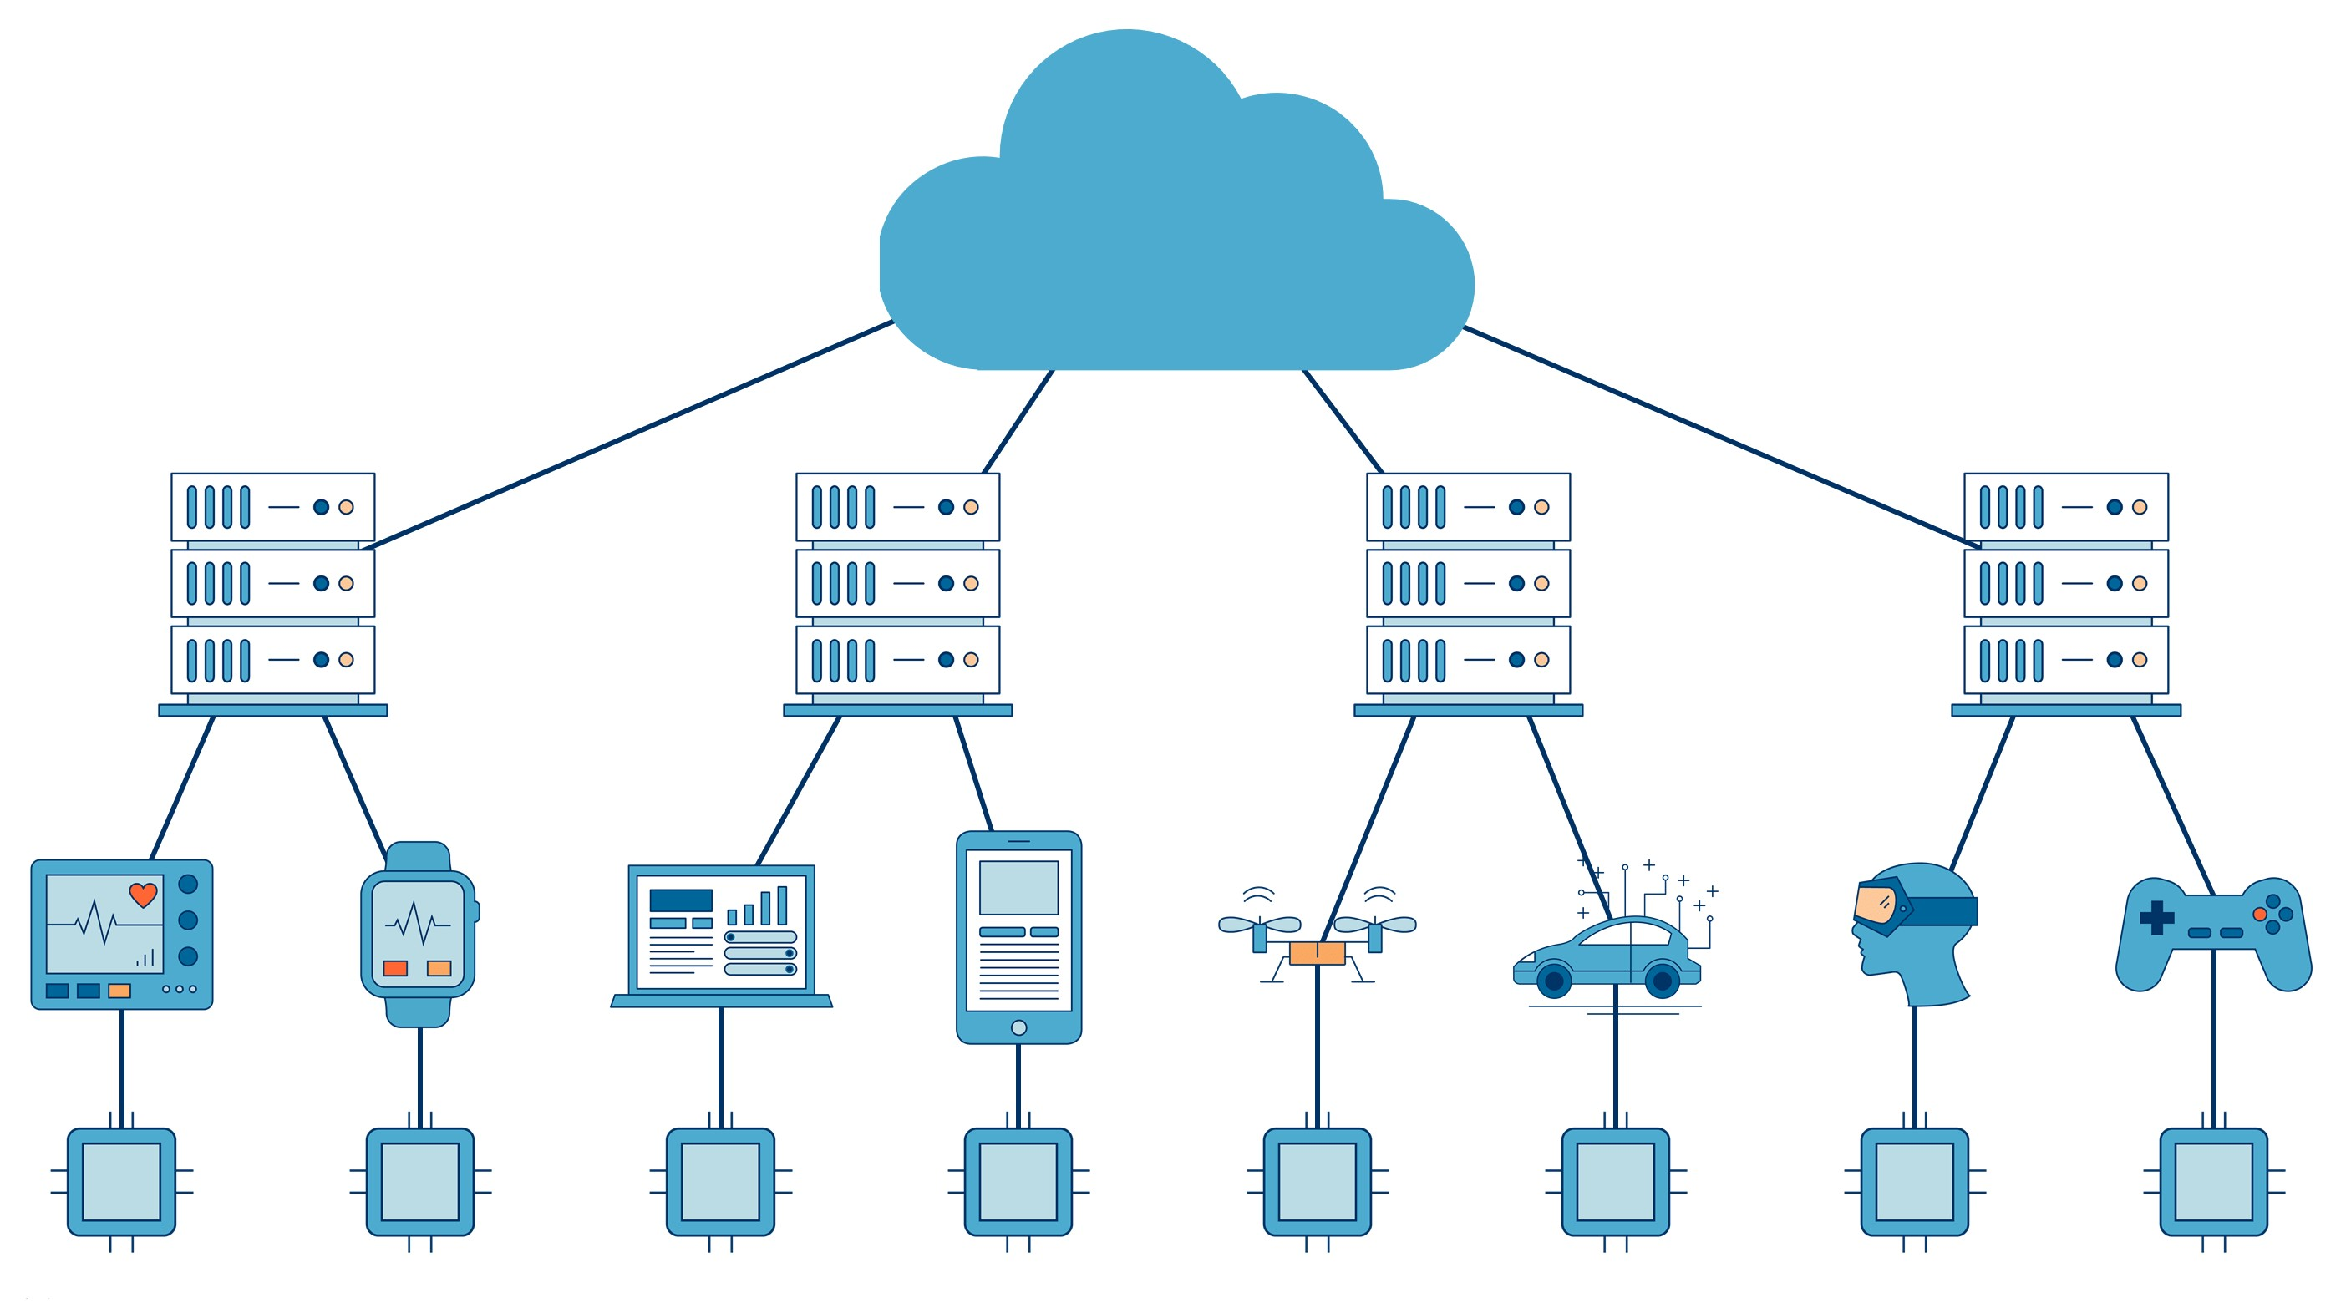
에지 컴퓨팅 정의
IoT 기기와 근접한 에지 서버에 IoT 데이터가 저장되는 구조
에지 서버를 Cloudlets / Micro data centers / Fog 등으로 지칭
클라우드를 위한 데이터와 IoT 기기를 위한 데이터 처리를 수행
IoT 장치와 에지 서버 간의 거리는 1hop (한 단계)
Notes:
홉 : 출발지와 목적지 사이에 위치한 경로 내에서 다음 네트워크 장비로 패킷이 이동할 때마다 발생하는 카운트
데이터 패킷은 브리지, 라우터, 게이트웨이를 거치면서 출발지에서 목적지로 경유한다.

Slide 6
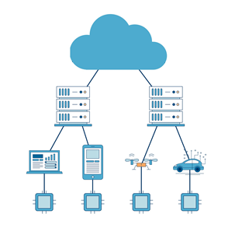
에지 컴퓨팅 기능
Upstream
Computing offload
Data caching/storage
Data processing
Request distribution
Service delivery
IoT management
Privacy protection
양방향 컴퓨팅 스트림
Downstream
Notes:
컴퓨팅 오프로드 : 컴퓨터 시스템에서 동일한 작업을 수행할 수 있는 장치가 여러 개 존재하는 경우, 비교적 작업량이 적게 할당되어 있는 장치에서 작업량이 많은 장치의 작업 일부를 받아서 처리하는 것.
컴퓨팅 오프로드, 데이터 스토리지, 캐싱 및 처리를 수행할뿐만 아니라 요청을 분배하고 클라우드에서 사용자에게 서비스를 제공할 수 있다.
데이터 경로를 따라 이러한 작업을 수행하면 안전성, 보안 및 개인정보 보호와 같은 요구사항을 충족
에지 설계를 잘 해야함

Slide 7
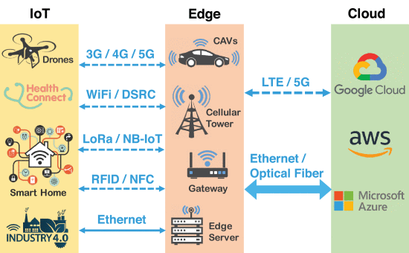
3계층 에지 컴퓨팅 모델
Notes:
IoT, 에지, 클라우드를 추상화한 3계층 엣지 컴퓨팅 모델이다.
첫번째는 드론, 건강 관련, 스마트 홈, 산업 인터넷 등을 포함한 IoT 기기
1과 2를 연결하는데 여러 통신 프로토콜 사용
자율주행차량, 셀룰러 타워, 게이트웨이, 에지 서버 등을 포함한 에지
IoT와 에지 사이는 짧은 거리, 낮은 전력이 필요하다.
에지와 클라우드 사이에는 처리량이 높고 속도가 빠른 프로토콜이 필요하다.

Slide 8
클라우드 컴퓨팅 VS 에지 컴퓨팅
에지 컴퓨팅은 클라우드 컴퓨팅의 대체 기술이 아니다.
클라우드 컴퓨팅 기술이 빠르게 개발되던 중에 에지 컴퓨팅이 등장하여 클라우드 컴퓨팅의 새로운 시대가 열림
에지 컴퓨팅을 위해 클라우드 컴퓨팅의 대규모 스토리지가 필요
클라우드 컴퓨팅을 위해 대규모 데이터를 처리하기 위한 에지 컴퓨팅 필요
에지 컴퓨팅의 장점
모든 데이터가
클라우드에
업로드 되지 않아
네트워크 대역폭 및
데이터 센터의
전력 소비 감소
IoT 기기 주변에
위치한 에지 장치의
데이터 처리는
클라우드 센터의
응답이 필요하지 않아
대기시간이 단축되고
서비스 응답 기능 향상
사용자의 데이터를
클라우드 센터에
업로드하지 않고
에지 장치에
저장하므로
데이터 유출 위험을
줄이고 정보 보호

Slide 9
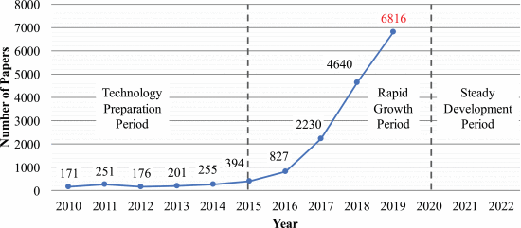
에지 컴퓨팅 발전
Google 학술 검색에 ‘Edge Computing’을 키워드로 검색한 결과
2015년 이전에는 에지 컴퓨팅 기술 준비 중
2015년 이후 급격하게 논문 수 증가
2020년 이후에도 꾸준한 개발이 이루어질 것
Notes:
Edge Computing Evolution

Slide 10
기술 준비 기간
CDN (Content Delivery Network) | Edge Computing
인터넷 기반 캐싱 네트워크 여러 곳에 분산된 캐싱 서버에 의존 로드 밸런싱, 컨텐츠 배포, 스케줄링 수행 데이터 캐싱 | 클라우드 기능 캐싱 소형 클라우드라고 볼 수 있음
MEC
(Mobile Edge Computing)
모바일 사용자 근처에서 클라우드 컴퓨팅 기능을 제공하는 네트워크 구조
MEC는 무선 액세스망에 존재하며 모바일 사용자와 가깝기 때문에 서비스 품질 향상
2012년 개발된 클라우드 컴퓨팅 센터의 기능을 에지로 옮기기 위한 컴퓨팅 플랫폼
Fog Computing
클라우드와 모바일 사용자 간의 통신 수를 줄여 대역폭 및 에너지 소비량 감소
에지 컴퓨팅과 포그 컴퓨팅은 유사하지만 포그 컴퓨팅은 통신 최적화에 중점을 둠
Cloud-sea Computing
2012년 개발되었으며 클라우드 컴퓨팅과 해상 컴퓨팅의 통합을 통해 클라우드 컴퓨팅 기술 향상
Edge Computing
2013년 Edge computing이라는 용어 제안, 현재의 에지 컴퓨팅의 시초
Notes:
CDN이란 한 마디로 동영상 등 다양한 콘텐츠를 복잡한 네트워크 환경에서 사용자에게 안정적으로 전송해 주는 서비스를 말한다. 즉 인터넷 사용자들로부터 멀리 떨어져 있는 콘텐츠 제공자(CP¹⁾)의 웹 서버에 집중되어 있는 콘텐츠들 중 그림 · 배너 · 비디오 · 오디오와 같이 용량이 크거나 사용자들의 요구가 많은 콘텐츠를 여러 인터넷 서비스 사업자(ISP²⁾)의 POP³⁾들에 설치한 CDN 서버에 미리 저장해 놓고, 콘텐츠 요구 발생 시 가장 최적의 CDN 서버로부터 신속한 경로를 통해 사용자에게 콘텐츠를 전달해 주는 새로운 개념의 데이터 전송 서비스를 의미한다.
IoT가 발전하면서 데이터가 폭발적으로 많아짐 IoT 기기 근처에서 데이터 처리 기능을 향상 시키기 위해 여러 컴퓨팅 모델 등장
마이그레이션 : 컴퓨터에서, 한 운영 체계에서 더 나은 운영 체계나 새로운 운영 체계로 옮아가는 과정

Slide 11
A survey of virtual machine (VM) management in edge computing
에지 컴퓨팅의 가상머신 관리에 대한 연구 프로젝트
가상화 프레임워크 및 가상화 기술, 가상화가 에지 컴퓨팅에 가져오는 문제 등을 조사
1
Software-defined networking (SDN) enhanced edge computing: A network-centric survey
에지 서버 및 다양한 IoT 기기의 관리를 원활하게 하기 위해 SDN 관련 기술을 통합하는 방법 조사
2
Dependable resource coordination on the edge at runtime
에지 기반 IoT의 리소스 조정 기술
3
데이터 전송 지연을 해결하기 위한 연구
A survey on edge computing systems and tools
에지 컴퓨팅 오픈소스 프로젝트를 사용하여 설계 검토
4
Ecosystem of things: Hardware, software, and architecture
하드웨어가 제공하는 에지 컴퓨팅 기능 및 에너지 효율성, 소프트웨어가 지원하는 기술 등 생태계 구조 제안
5
Computation offloading toward edge computing
에지 컴퓨터 오프로드를 탐색하고 자율 주행, 스마트 홈 등과 같은 어플리케이션 시나리오 조사
6
Notes:
자율주행, 스마트시티, 산업 IoT 등 여러 에지 컴퓨팅 어플리케이션이 등장하여 새로운 보안 위협 문제들이 생겨났다.
에지 컴퓨팅은 에지에서 데이터 처리를 통해 전송 지연 발생을 줄이지만,
데이터 전송 속도가 발전함에 따라 클라우드가 버거워하는 문제가 여전히 존재한다.
에지컴퓨팅의 데이터 처리를 위한 과제들
에지컴퓨팅의 가상머신 관리 조사
소프트웨어 정의 네트워킹 고급 에지 컴퓨팅 : 네트워크 중심 조사
런타임에서 에지에 종속된 리소스 조정
에지 컴퓨팅 시스템 및 도구에 대한 조사
사물 상태계 : 하드웨어, 소프트웨어 및 아키텍처
에지 컴퓨팅으로 컴퓨팅 오프로드
컴퓨팅 오프로드 : 컴퓨터 시스템에서 동일한 작업을 수행할 수 있는 장치가 여러 개 존재하는 경우, 비교적 작업량이 적게 할당되어 있는 장치에서 작업량이 많은 장치의 작업 일부를 받아서 처리하는 것.

Slide 12
개인 정보 보호를 위한 연구
Edge computing security: State of the art and challenges
에지 컴퓨팅이 공격으로부터 방어할 수 있는 보안 기술 검토
에지 컴퓨팅 시스템 보안을 위한 과제와 향후 방향 설명
1
Privacy techniques for edge computing systems
에지에서 개인 정보를 보호하는 데이터 관리 방법 설명
2
Notes:
에지를 신뢰할 수 있도록 하는 메커니즘
에지 컴퓨팅의 보안 및 개인 정보 보호 문제를 다루는 논문
에지컴퓨팅 보안
에지컴퓨팅의 개인정보 기술

Slide 13
대규모 데이터를 위한 에지 컴퓨팅
Deep learning with edge computing: A review
에지 컴퓨팅에서의 딥러닝 어플리케이션 구조,
컴퓨터 비전, 자연어 처리, 네트워크 기능 등이 설명
1
Edge video analytics for public safety: A review
에지에서의 비디오 분석
2
Edge computing for autonomous driving: Opportunities and challenges
자율 주행의 보안 문제를 해결하는 에지 컴퓨팅 설계
3
Wireless edge computing with latency and reliability guarantees
에지 컴퓨팅이 지연 시간을 없애고 안정적인 기능을 제공할 수 있는 가능성
4
Edge intelligence: Paving the last mile of AI with edge computing
에지에서 딥러닝 모델을 위한 아키텍처, 프레임워크 및 핵심 기술 설명
5
Notes:
에지컴퓨팅을 통한 딥러닝 : 검토
공공 안전을 위한 에지 비디오 분석 : 검토
자율 주행을 위한 에지 컴퓨팅 : 기회와 과제
지연 시간 및 안전성 보장 기능을 갖춘 무선 에지 컴퓨팅
에지 인텔리전스 : 최신 컴퓨팅으로 AI의 마지막 마일을 포장

Slide 14
Notes:
우리는이 특별 섹션을 통해 현재의 최신 컴퓨팅 주제에 대한 최신 정보를 제공하여 커뮤니티의 관심을 끌기 위해 반드시 조사해야 할 새로운 문제를 가져 왔기를 바랍니다. 또한이 기술이 에지 컴퓨팅 영역과 새로운 응용 분야에서 일하는 연구원과 실무자에게 유용한 참고 자료가되기를 바랍니다. 또한,이 특별 섹션은 스마트 에지 컴퓨팅 연속체를 향한 경로를 설정하는 데 도움이 될 것으로 예상합니다. 마지막으로, 초청 된 저자 및 검토 자에게 감사의 말을 전합니다.

